Slide 1
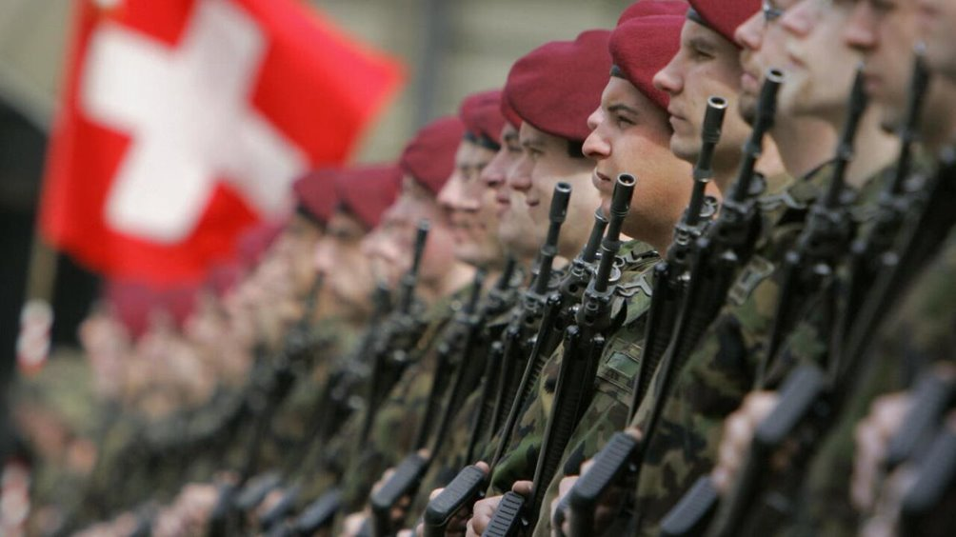
Leistungen der Schweizer Armee

Slide 2
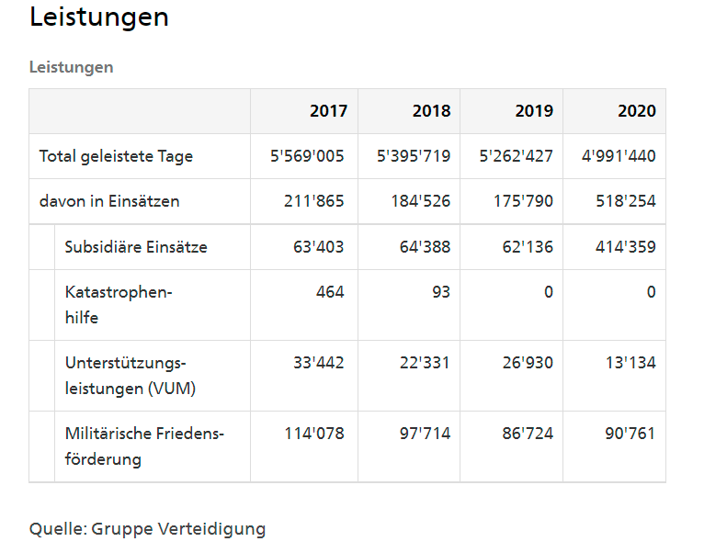
Quelle
https://www.vbs.admin.ch/de/vbs/zahlen-fakten/armee.html
https://www.admin.ch/gov/de/start/dokumentation/medienmitteilungen.msg-id-65793.html

Slide 3
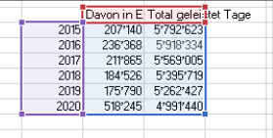
Verarbeitete Daten

Slide 4
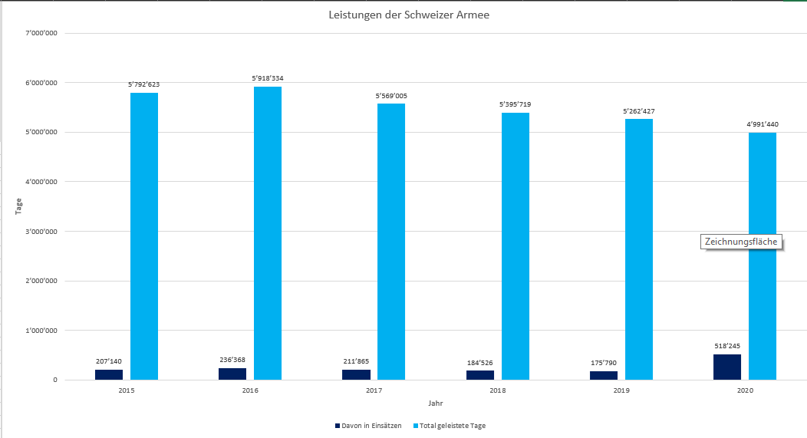
Ergebins

Slide 5
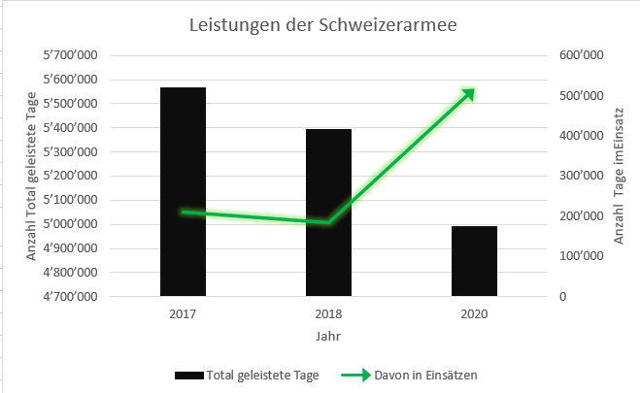
Manipulative Darstellung

Slide 6

Habt ihr noch Fragen?

